Slide 1

TRƯỜNG TIỂU HỌC ÁI MỘ B
TIẾNG VIỆT 1
Tập 2
Tuần 25
Bài 133: uynh – uych

Slide 2


KHỞI ĐỘNG

Slide 3
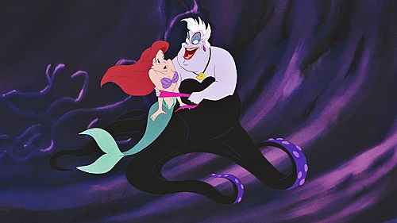
Giải cứu nàng tiên cá
Luật chơi:
Nàng tiên cá bị phù thủy Bạch tuột lừa đi giọng hát và nhốt nàng trong hang động được khóa bởi rất nhiều mật mã, phải dùng lời nói để mở và được canh phòng nghiêm ngặt.
Các em hãy giúp nàng tiên cá thoát ra bằng cách đọc to các mật mã để mở được cửa hang động.
Cách tiến hành:
- Click vào từng mật mã: hiện nội dung, đọc to, click quay về.
Click vào số (1-4) : mật mã biến mất.
Click chữ giải cứu: lời cảm ơn, nàng tiên cá thoát ra.
Click con mực : chuyển slide bài mới

Slide 4





Giải cứu nàng tiên cá
Giải
Cứu
1
2
3
4

Slide 5



Cảm ơn các bạn nhỏ nhiều lắm!!!
Giải
Cứu
1
2
3
4

Slide 6

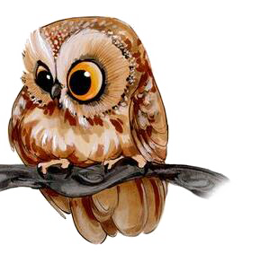


Mật mã 1 :
huênh hoang

Slide 7
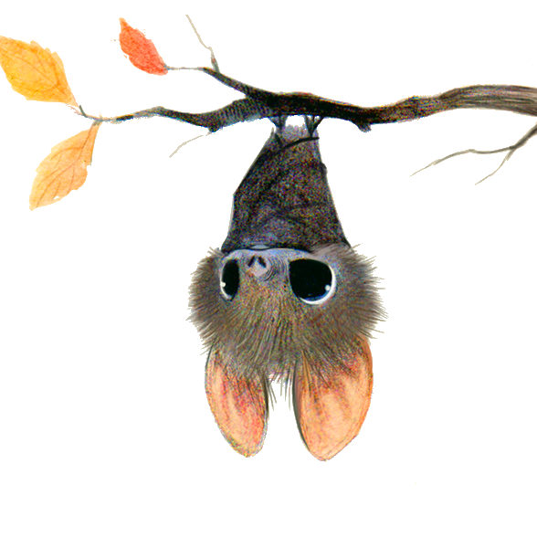
Mật mã 2 :
nguệch ngoạc

Slide 8


Mật mã 3 :
xuềnh xoàng

Slide 9


Mật mã 4 :
rộng huếch

Slide 10

Bài 133: uynh - uych
uynh
uych

Slide 11

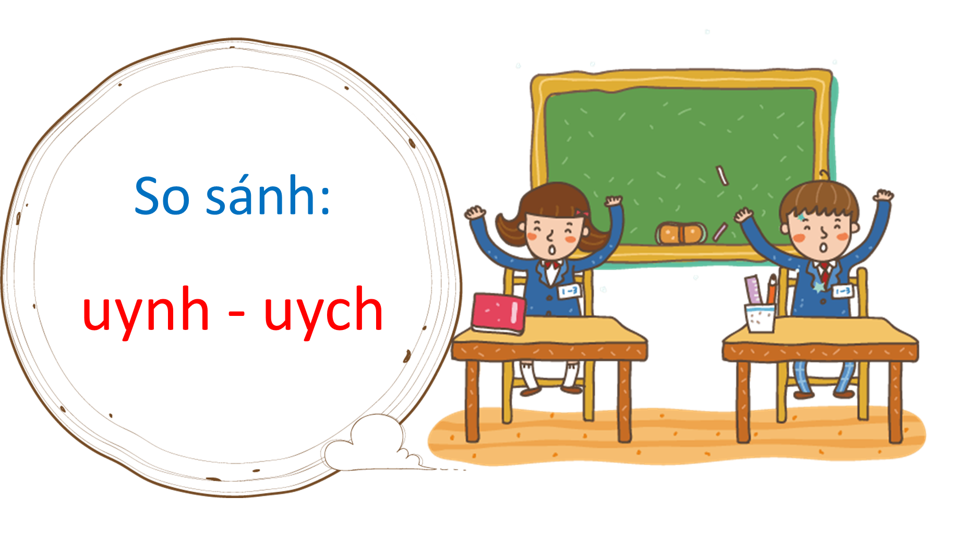

Slide 12

1.KHÁM PHÁ

Slide 13

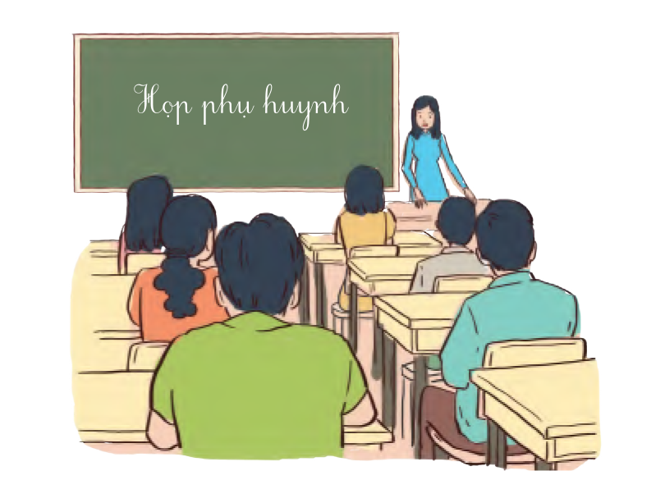
LÀM QUEN
uynh
họp phụ huynh
uynh

Slide 14

LÀM QUEN
uynh
uych
uych
chạy huỳnh huỵch

Slide 15

Bảng gài
uynh
phụ huynh
uych
huỳnh huỵch

Slide 16
2. LUYỆN TẬP

Slide 17

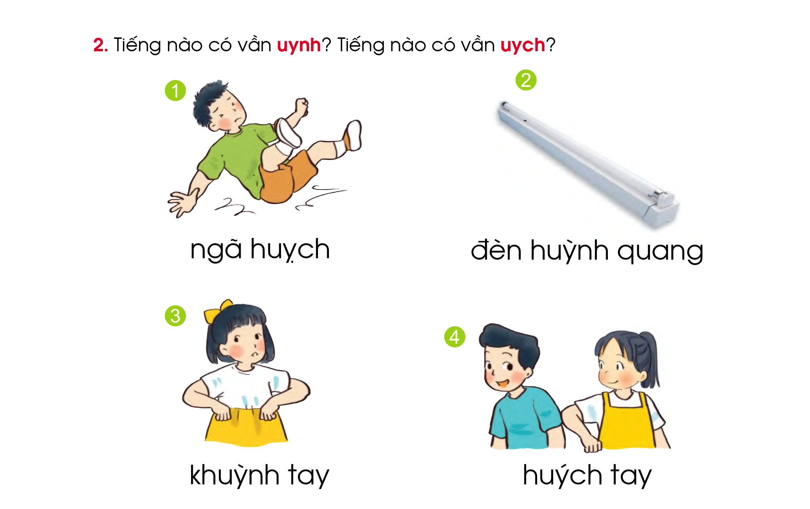

Slide 18



uynh
uych

Slide 19

Giải lao
BÀI HÁT: Anh phi công ơi

Slide 21
3. TẬP ĐỌC

Slide 22
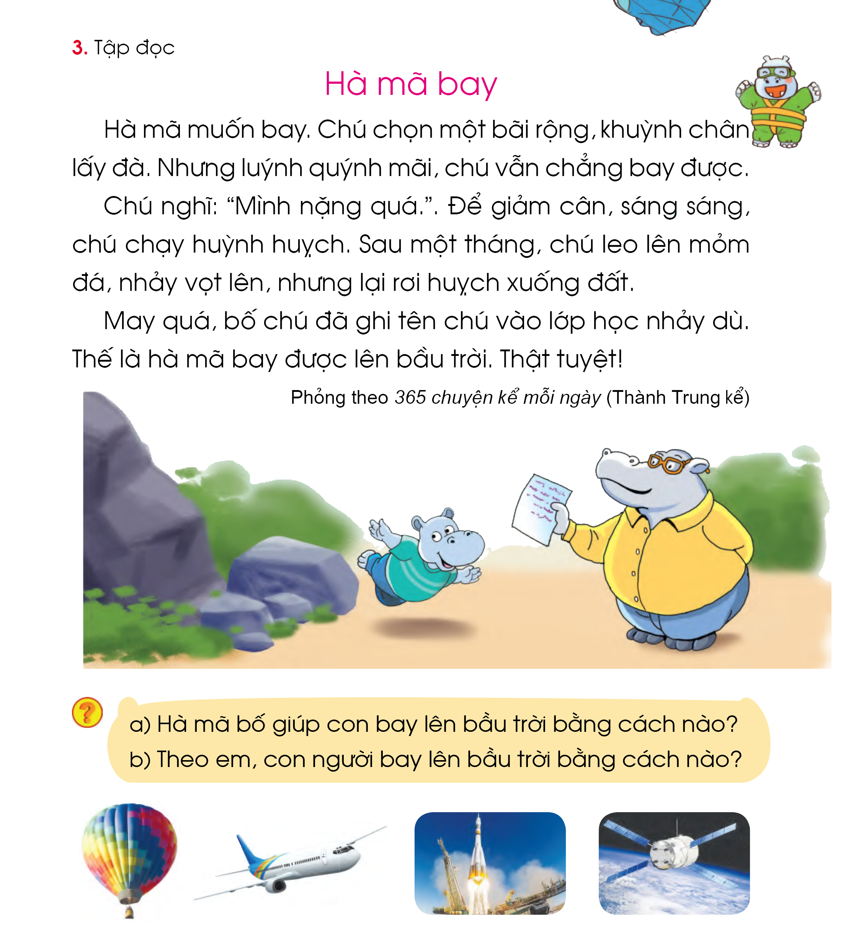
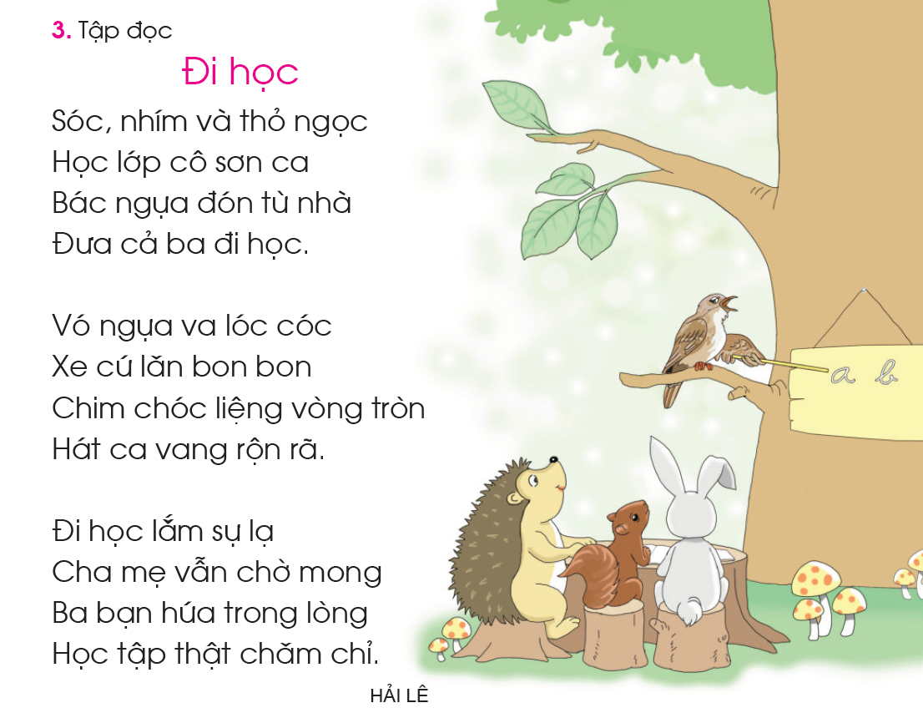

Slide 23
1
1
2
3
4
5
6
2
7
3
8
9
10

Slide 24

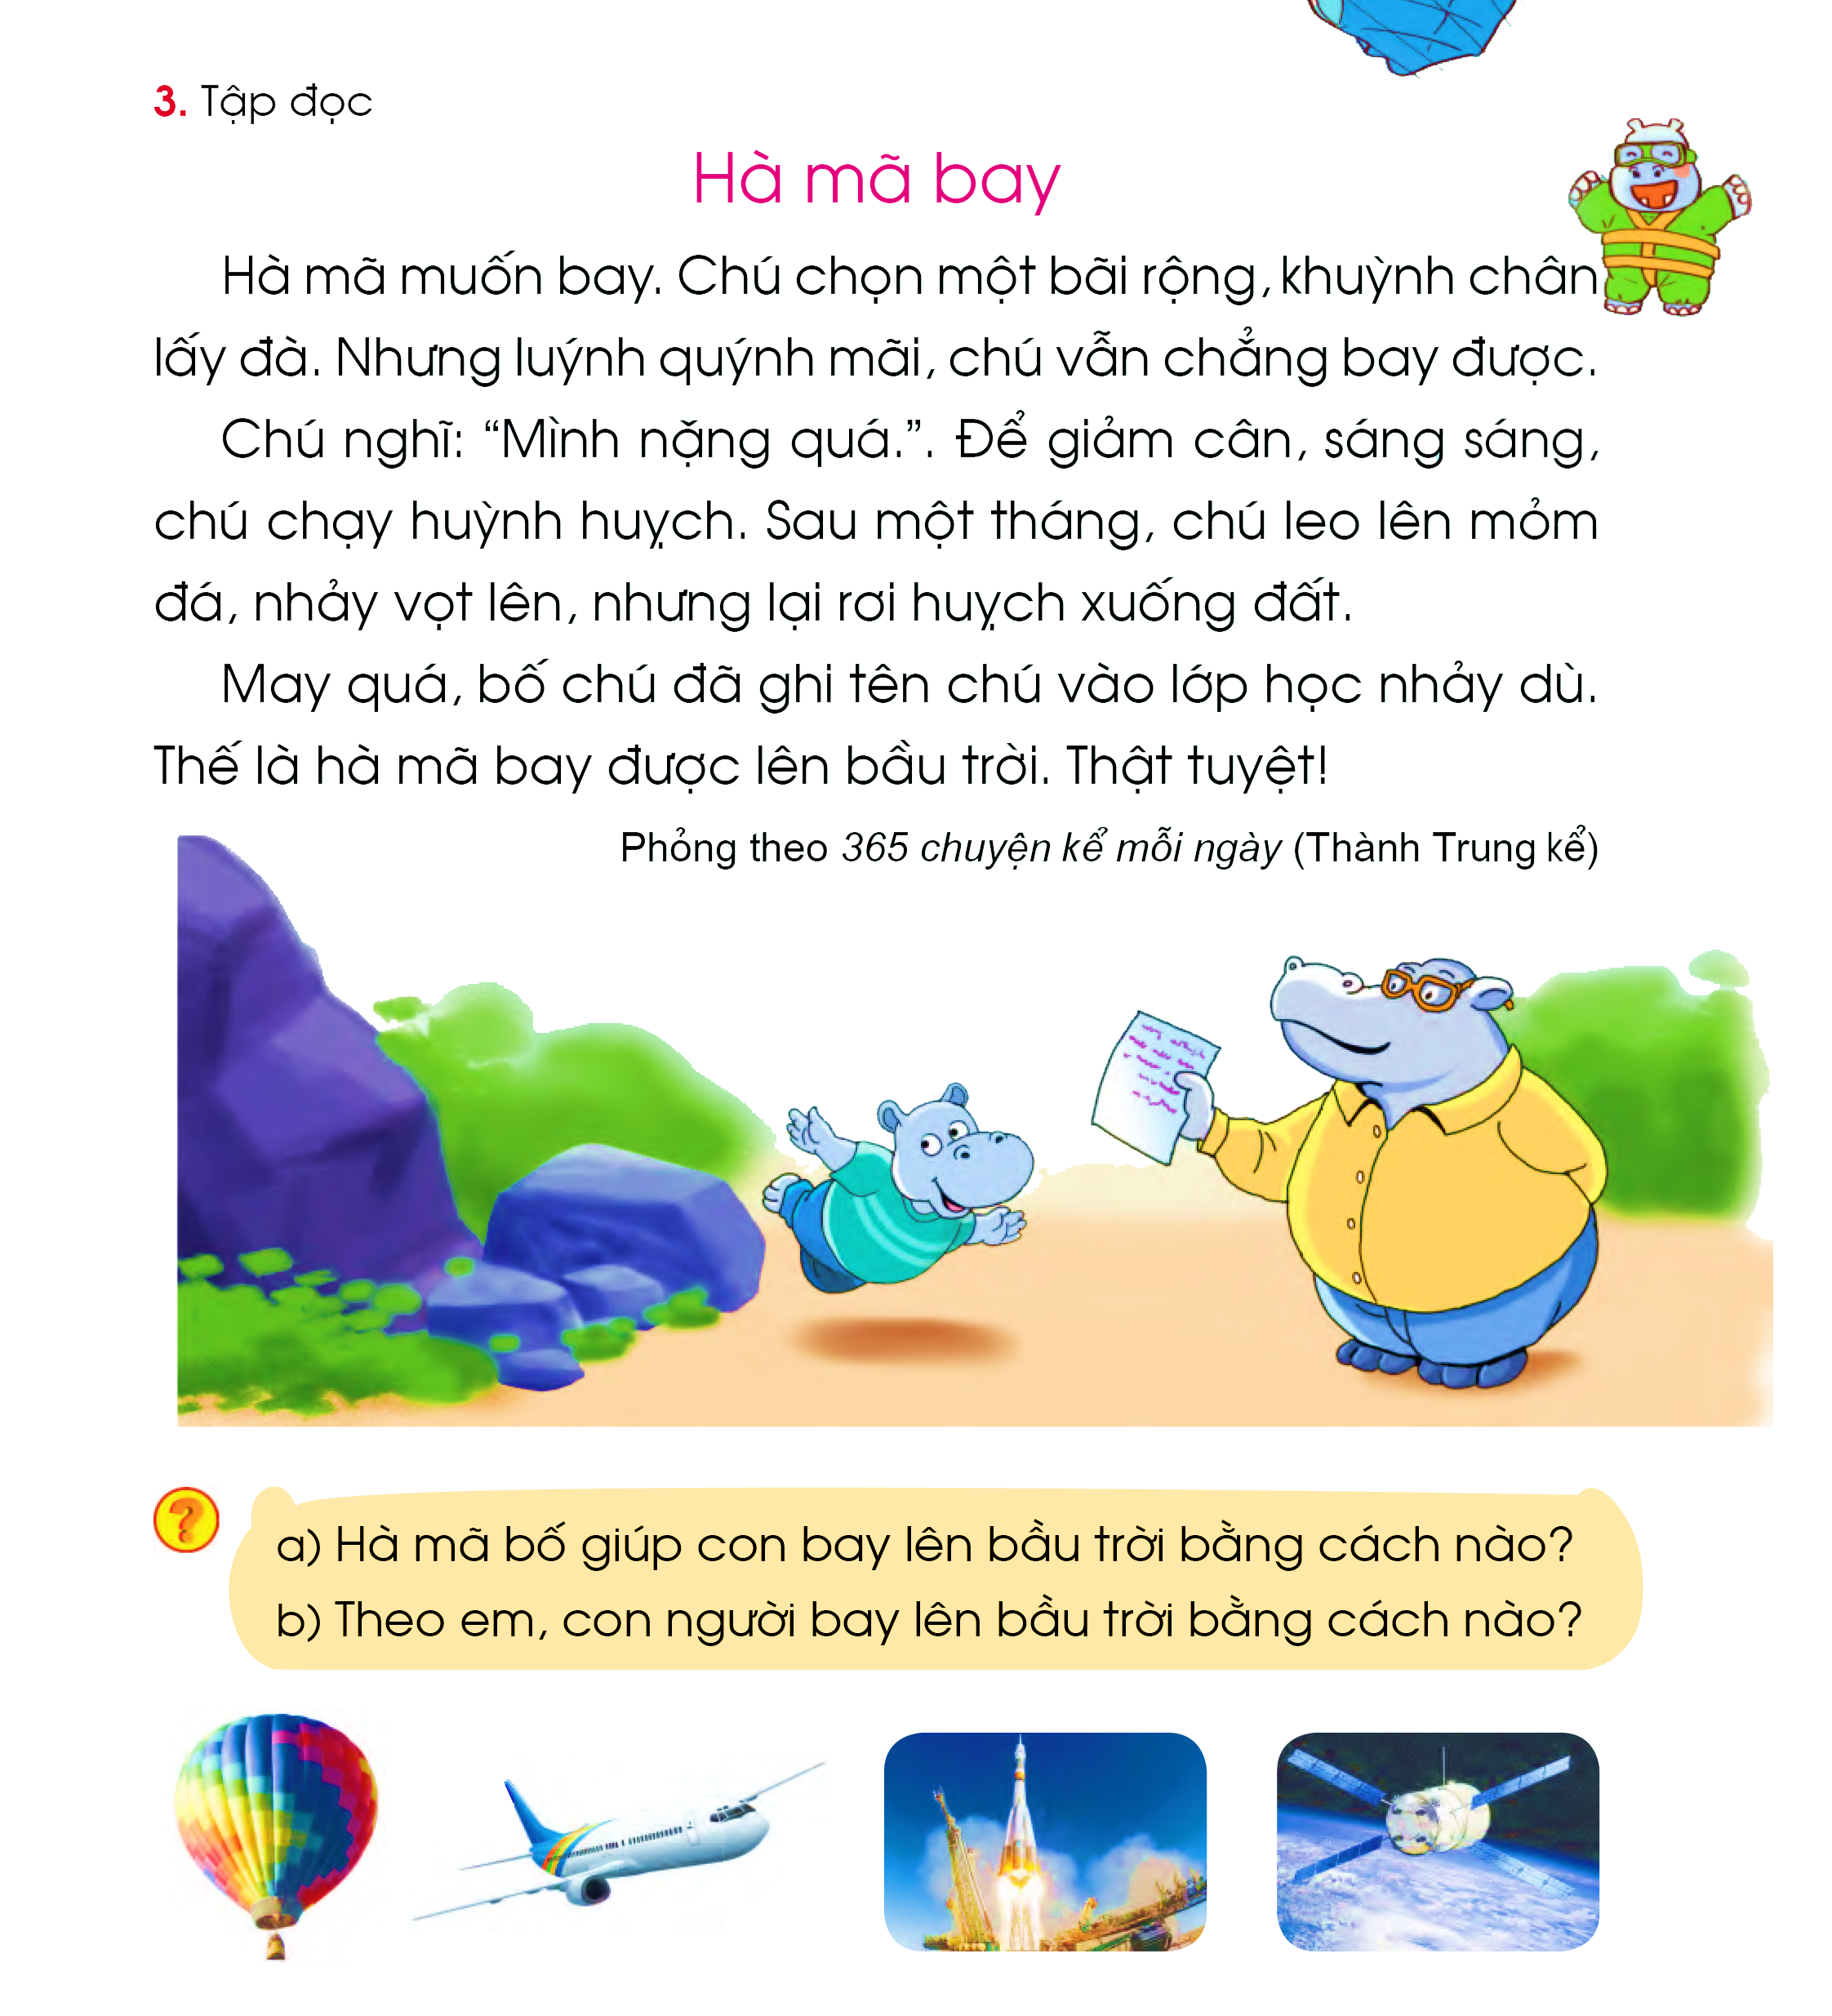
TÌM HIỂU BÀI
giúp con ghi tên vào lớp học nhảy dù.

Slide 25
4. TẬP VIẾT

Slide 26
HƯỚNG DẪN VIẾT

Slide 27


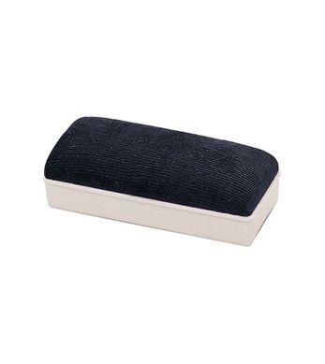
VIẾT BẢNG CON

Slide 28



DẶN DÒ

Slide 29


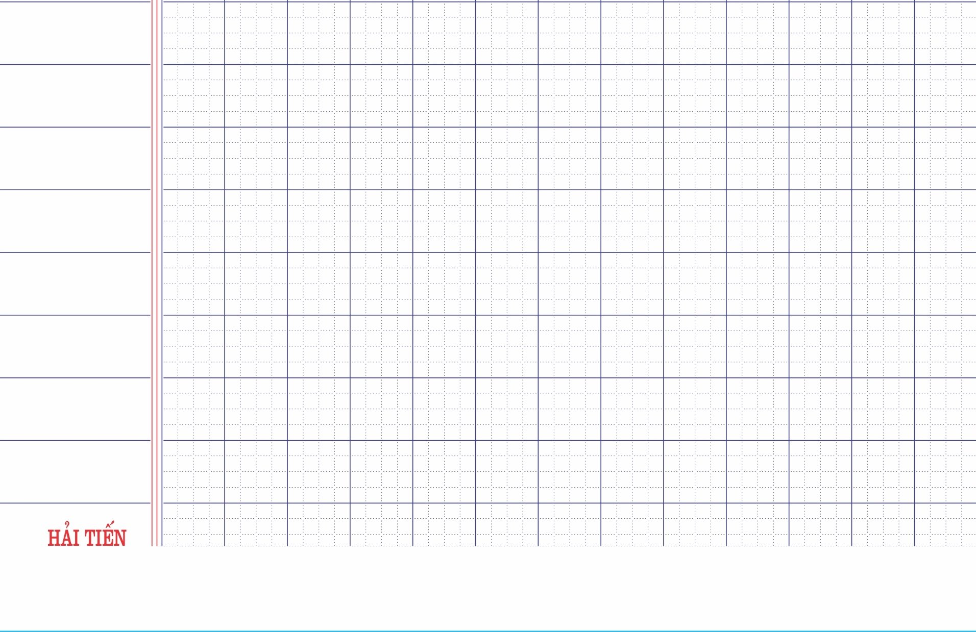
Viết vào vở
Đọc lại bài 133
Ďynh
↨hụ huynh
Ďych
huỳnh huỵch

